Slide 1

个人简介
基本情况: 石劢 副主任医师、医学博士、中日友好医院营养科负责人、从事医院临床营养工作17年
研究方向: 临床营养方向 健康管理方向
学术成就: 发表专业论著30余篇，SCI论著5篇，参编书籍及专业教材10册
学术兼职:
中国中医药信息研究会健康管理与促进专业委员会第一届副秘书长
中国中医药信息研究会生命质量研究分会常务理事
中国医师协会“全国孕期营养课堂”专家委员会委员
中国中西医结合学会营养专业委员会学术委员
北京医学会临床营养学分会第十届委员会委员
北京中医药学会第一届宫廷医学研究专业委员会委员
姓名：石劢
职务：中日友好医院营养科主任

Slide 2
身边的营养学
石劢 2021.05.22

Slide 3
内容架构
营养基础知识里处处藏玄机
营养支持的指征
营养素的食补与药补
简述医院膳食与居家膳食的种类及特点
简述疾病的医学营养治疗（MNT）

Slide 4

内容架构
营养基础知识里处处藏玄机
营养支持的指征
营养素的食补与药补
简述医院膳食与居家膳食的种类及特点
简述疾病的医学营养治疗（MNT）

Slide 5
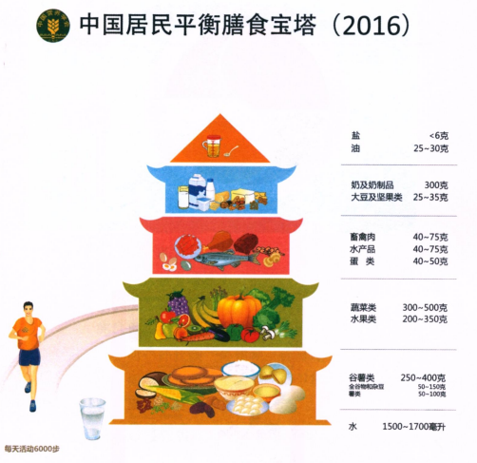
营养学基础知识

Slide 6
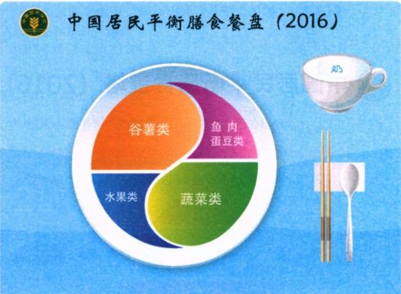
营养学基础知识
食物多样
植物类食物
动物类食物
合理搭配

Slide 7
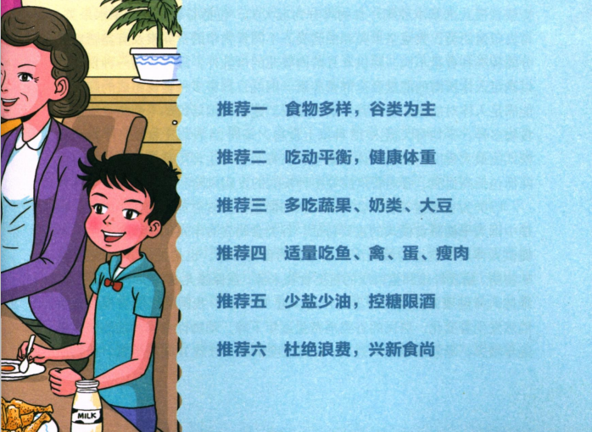
营养学基础知识
中国居民膳食指南（2016）核心推荐

Slide 8
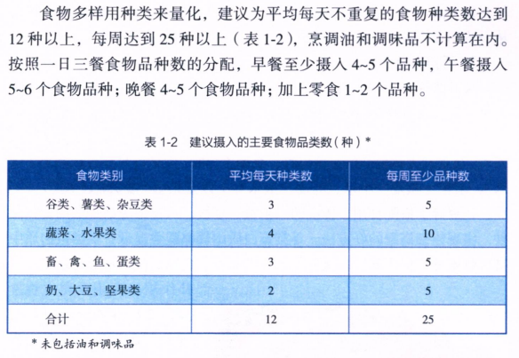
营养学基础知识

Slide 9
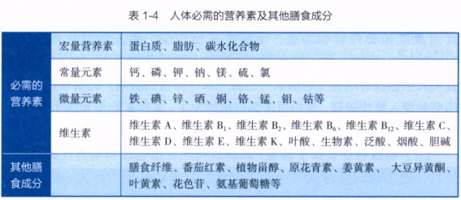
营养学基础知识

Slide 10
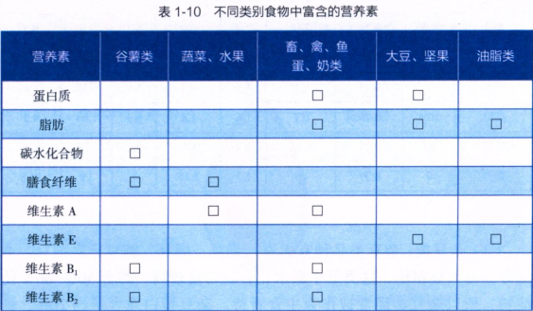
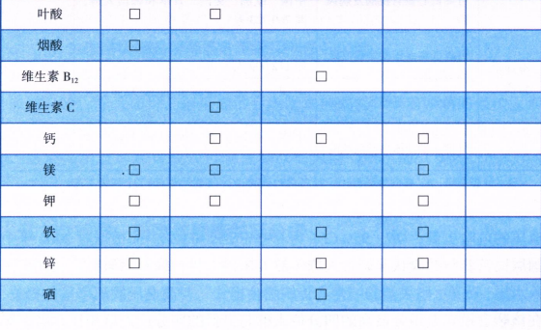

Slide 11
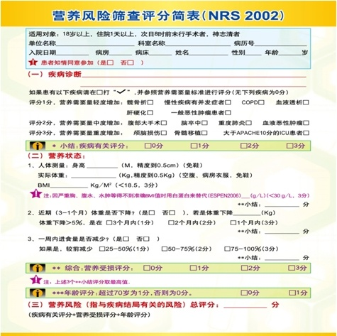
内容架构
营养基础知识里处处藏玄机
营养支持的指征
营养素的食补与药补
简述医院膳食与居家膳食的种类及特点
简述疾病的医学营养治疗（MNT）

Slide 12
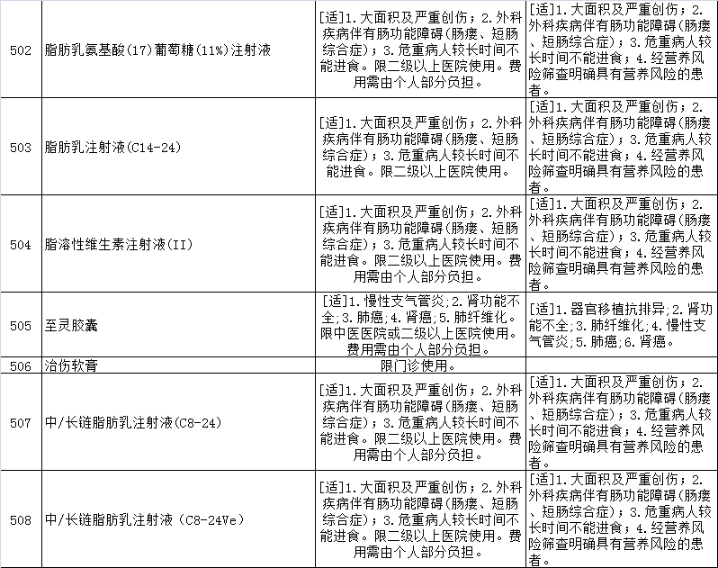
《北京市基本医疗保险工伤保险和生育保险药品目录》（2017年版）
2018年4月1日执行

Slide 13
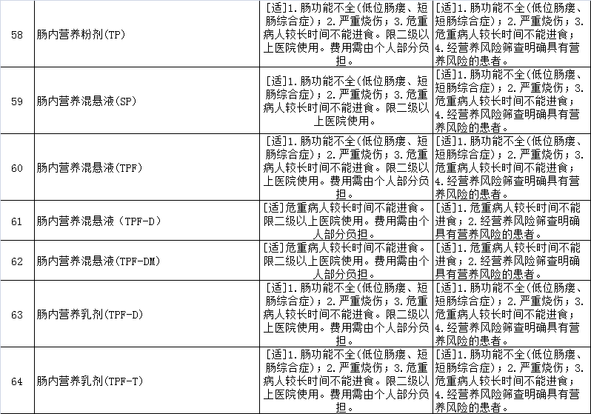
《北京市基本医疗保险工伤保险和生育保险药品目录》（2017年版）
2018年4月1日执行

Slide 14
营养学概念
营养风险筛查：Nutritional Screening
快速、简便地评估营养风险的方法。
目的是判断是否需要制定营养计划，给予营养支持。
营养评估：Nutritional Assessment
由经过专业培训的人员对患者的营养代谢、机体功能进行全面检查，用于制定营养支持计划。
目的为确定营养不良的类型与程度，估计营养不良所致后果的危险性，并监测营养支持疗效。
ESPEN指南，2006.

Slide 15
营养风险筛查（NRS2002）
姓名： | 性别： | 年龄： 岁 | 身高： cm | 现体重： kg | BMI：
疾病诊断：
住院日期： |  | 手术日期： |  | 测评日期：
NRS2002营养风险筛查： 分
疾病评分： | 1分：髋骨折，慢性疾病急性发作或有并发症者， COPD， 血液透析， 肝硬化， 一般恶性肿瘤患者， 肠梗阻、胆石症、腹腔镜手术 2分：腹部大手术， 脑卒中， 重度肺炎， 血液恶性肿瘤， 7d内将行胸/腹部大手术者 3分：颅脑损伤，骨髓移植，大于APACHE10分的ICU患者
营养状态评分： | BMI（kg/m^{2）} □小于18.5（3分） □小于20.5（2分） 【注：因严重胸腹水、水肿得不到准确BMI值时，用白蛋白替代（<30g/L,3分）】 2. 体重下降>5%是在 □3个月内（1分） □2个月内（2分） □1个月内（3分） 3. 一周内进食量：较从前减少 □25%-50%（1分） □50%-75%（2分） □75%-100%（3分） □无或其它（0分）
年龄评分： | 年龄>70岁（1分）
对于表中没有明确列出诊断的疾病参考以下标准，依照调查者的理解进行评分。 1分：慢性疾病患者因出现并发症而住院治疗。病人虚弱但不需卧床。蛋白质需要量略有增加，但可通过口服补充来弥补。 2分：患者需要卧床，如腹部大手术后。蛋白质需要量相应增加，但大多数人仍可以通过肠外或肠内营养支持得到恢复。 3分：患者在加强病房中靠机械通气支持。蛋白质需要量增加而且不能被肠外或肠内营养支持所弥补。但是通过肠外或肠内营养支持可使蛋白质分解和氮丢失明显减少。
NRS2002总评分： 总分值>3分：患者处于营养风险，需要营养支持，结合临床，制定营养治疗计划。 <3分：每周复查营养风险筛查。

Slide 16
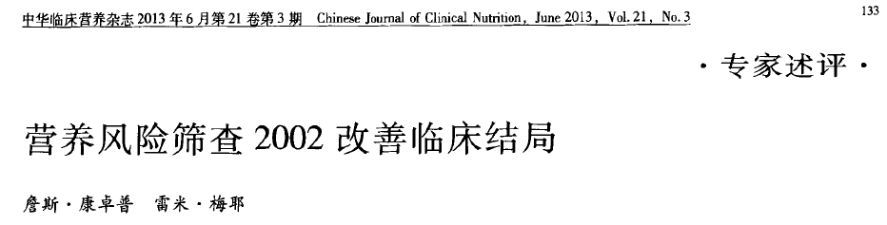
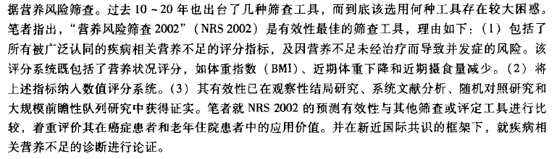
营养风险筛查（NRS2002）

Slide 17
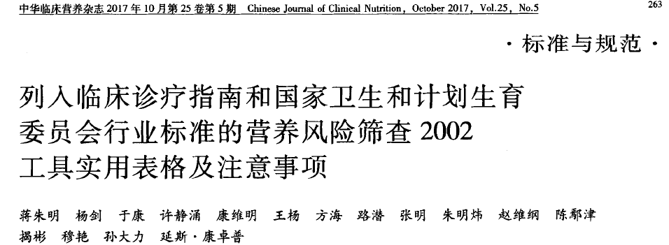
营养风险筛查（NRS2002）

Slide 18
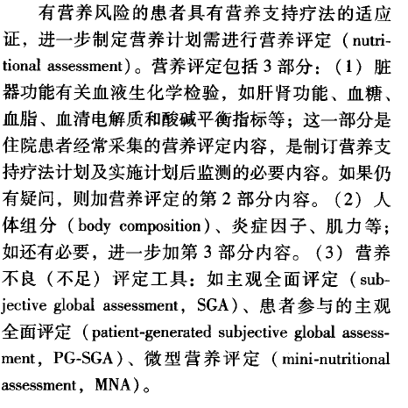
营养评定

Slide 19

内容架构
营养基础知识里处处藏玄机
营养支持的指征
营养素的食补与药补
简述医院膳食与居家膳食的种类及特点
简述疾病的医学营养治疗（MNT）

Slide 20
膳食营养素参考摄入量DRIs
平均需要量EAR
推荐摄入量RNI
适宜摄入量AI
可耐受最高摄入量UI
宏量营养素可接受范围AMDR
预防非传染性慢性病的建议摄入量PI
特定建议值SPL

Slide 21
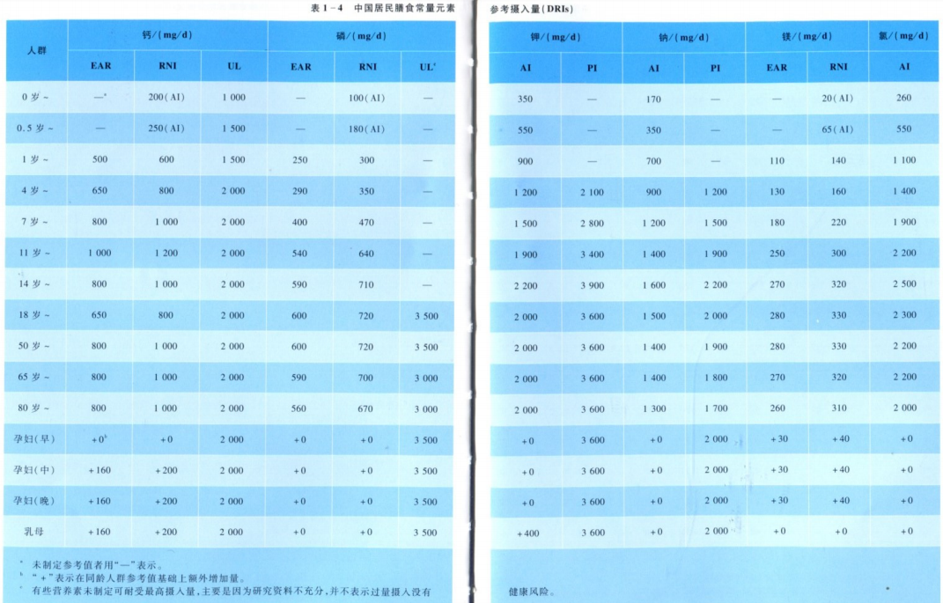

Slide 22
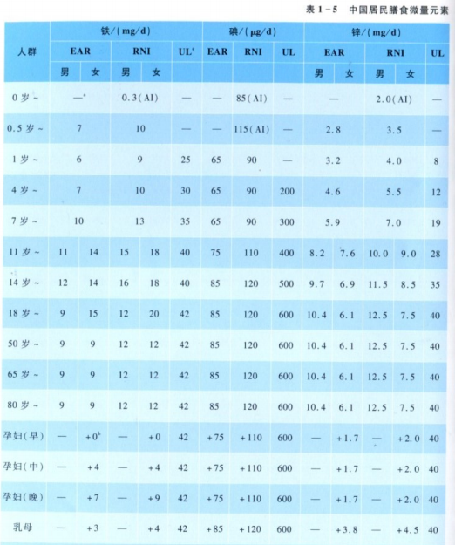
以
缺铁性贫血
为例

Slide 23
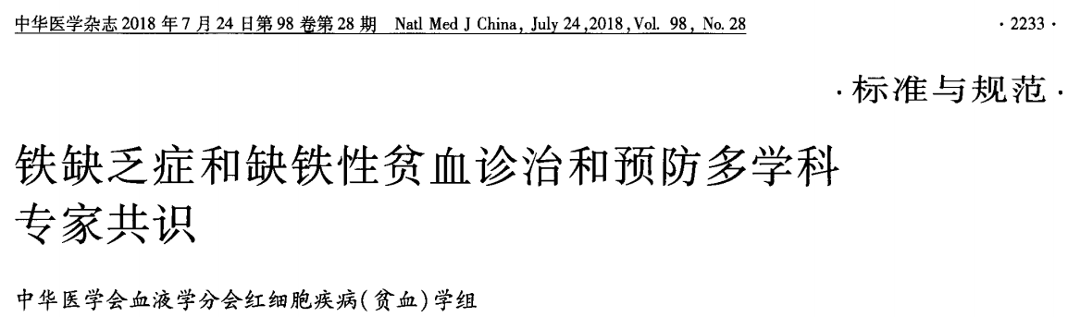
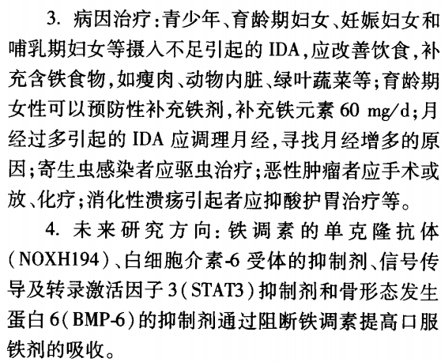

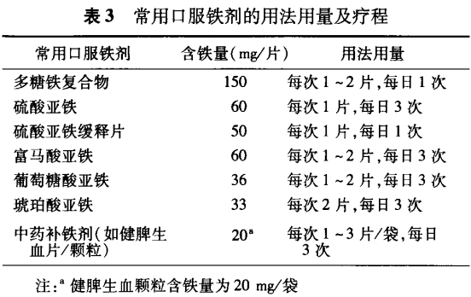

Slide 24
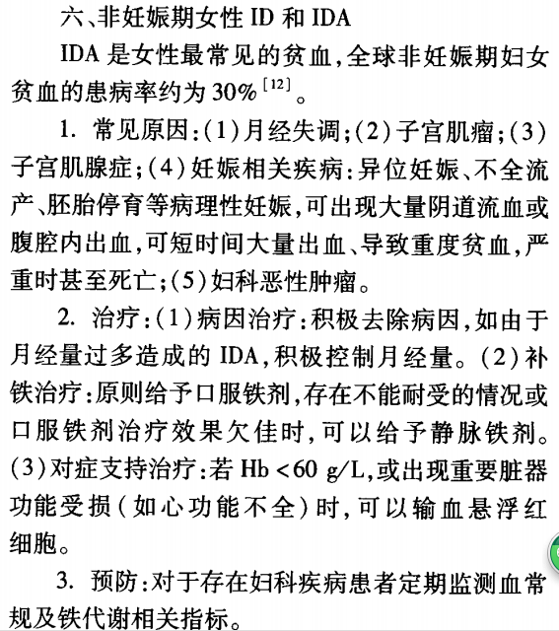
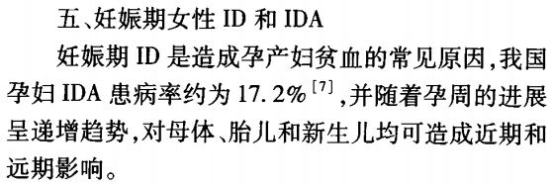

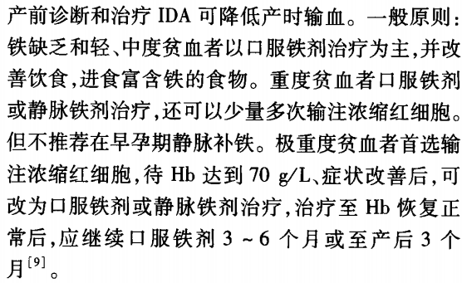

Slide 25
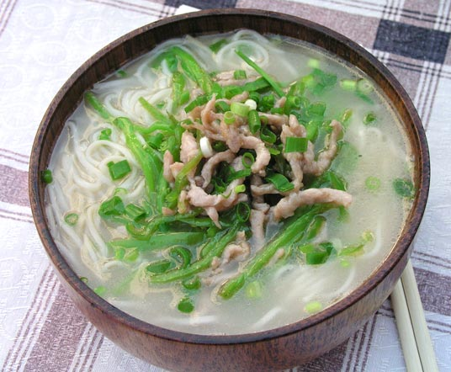
内容架构
营养基础知识里处处藏玄机
营养支持的指征
营养素的食补与药补
简述医院膳食与居家膳食的种类及特点
简述疾病的医学营养治疗（MNT）

Slide 26
1
常规膳食
2
治疗膳食
3
诊断用膳食

Slide 27

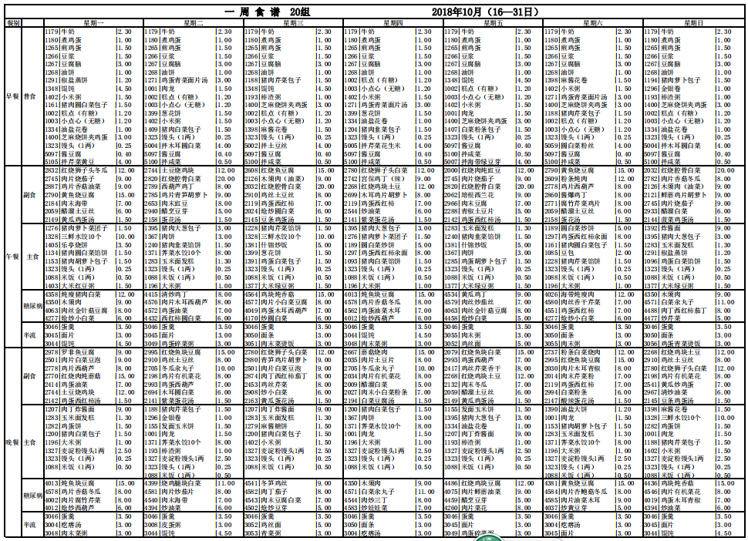
1 常规膳食
1
普通饭
2
软饭
3
半流质膳食
4
流质膳食（清、冷）

Slide 28
2 治疗膳食
高能量高蛋白
调整膳食纤维
低能量
治疗
膳食
限钠（盐）
低蛋白
高钾、低钾
限制糖类
低铜
低蛋白膳食
限嘌呤
限脂肪、限胆固醇
MCT
根据患者不同的病情，调整营养素，以满足疾 病治疗对
营养素的需要，以治疗疾病和促进健康。
基本原则是以平衡饮食为基础，在允许的范围内，除必须
限制的营养外，其他均应供给齐全，配比合理。

Slide 29

糖尿病膳食
糖尿病
糖耐量异常
妊娠糖尿病
适应症

Slide 30
低蛋白膳食
急、慢性肾炎，急、慢性肾功能不全，尿毒症患者。
肝功能不全或肝昏迷前期患者。
适应症

Slide 31
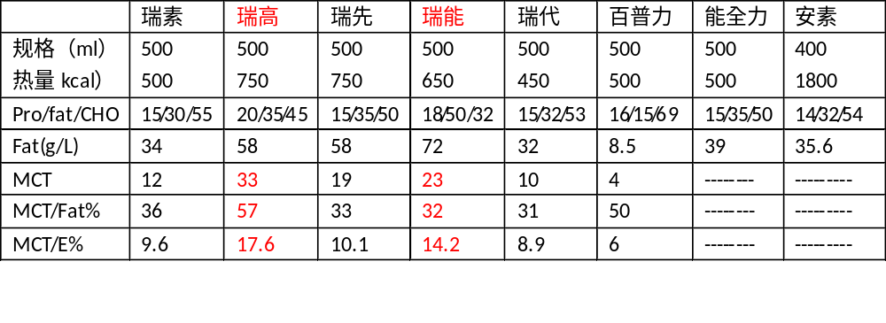
MCT膳食
制剂
举例

Slide 32
低嘌呤膳食
宜选食物：精细粮、水果、蛋、奶、油脂类、焯水沥干后的瘦肉、蔬菜（白菜、卷心菜、胡萝卜、芹菜、黄瓜、茄子、甘蓝、甘蓝菜、莴笋、刀豆、南瓜、倭瓜、西葫芦、蕃茄、山芋、土豆 ）
不宜选择食物：动物内脏、肉汤、肉馅、肉汁 、禽肉、海产品、酵母、豆制品、粗粮、蔬菜（芦笋、四季豆、青豆、豌豆、菜豆、菠菜、蘑菇、干豆类 ）
食谱
举例

Slide 33
内容架构
营养基础知识里处处藏玄机
营养支持的指征
营养素的食补与药补
简述医院膳食与居家膳食的种类及特点
简述疾病的医学营养治疗（MNT）

Slide 34
疾病MNT
心血管疾病MNT
糖尿病MNT
慢性肾脏病MNT
高尿酸血症及痛风MNT
......

Slide 35
疾病MNT
心血管疾病MNT
糖尿病MNT
慢性肾脏病MNT
高尿酸血症及痛风MNT
......

Slide 36
膳食、营养因素与心血管疾病
膳食脂肪酸和胆固醇
饱和脂肪酸：动物肉类
反式脂肪酸：氢化植物油（糕点、反复煎炸）
不饱和脂肪酸：MUFA，PUFA（n=6,3）
胆固醇：膳食摄入、自身合成
植物甾醇：油脂和植物性食物
膳食纤维
抗氧化营养素（剂）、叶酸和类黄酮
钠和钾
维生素D
食物：蔬菜水果、鱼、坚果、大豆、酒、咖啡、茶

Slide 37
膳食、营养因素与患心血管疾病风险研究证据水平
证据 | 降低危险 | 没有相关 | 增加危险
令人信服 | 亚油酸 鱼和鱼油（EPA和DHA） 蔬菜和水果（包括浆果） 钾 少量适量酒精（对冠心病） 植物甾醇 规律的身体活动 | 维生素E补充剂 | 饱和脂肪酸（豆蔻酸和棕榈酸） 反式脂肪酸 高钠摄入 大量饮酒（对中风） 超重和肥胖
很可能 | α-亚麻酸 油酸 膳食纤维 全粒类谷物 无盐坚果 叶酸 | 硬脂酸 | 膳食胆固醇 未过滤的熟咖啡
可能 | 大豆制品 类黄酮 |  | 富含月桂酸的脂肪 β-胡萝卜素补充剂 胎儿营养不良
证据不足 | 钙 镁 维生素C 维生素D |  | 碳水化合物 铁

Slide 38
营养教育
对患者进行食物营养教育，健康膳食选择；
会看食物营养标签；
认识高盐食物，知道如何避免过高的盐摄入量；
认识运动的好处，减肥的重要性等。
注意监测血压，并跟踪反馈。

Slide 39
疾病MNT
心血管疾病MNT
糖尿病MNT
慢性肾脏病MNT
高尿酸血症及痛风MNT
......

Slide 40
控制总热量，维持理想体重
标准体重 (公斤)=身高(厘米)－105
适用于成年男性
标准体重 (公斤)=[身高(厘米)－100]×0.9
适用于成年女性
标准体重 (公斤)=身高(米)3×13.2
适用于小、中学生(不分性别)

Slide 41
控制总热量，维持理想体重
分类 | 体质指数(kg/m²) | 共患病危险度
消瘦 正常范围 | <18.5 18.5−23.9 | 营养不良 平均水平
超重 | 24−27.9 | 轻度增高
肥胖 | >28 | 严重增高

Slide 42
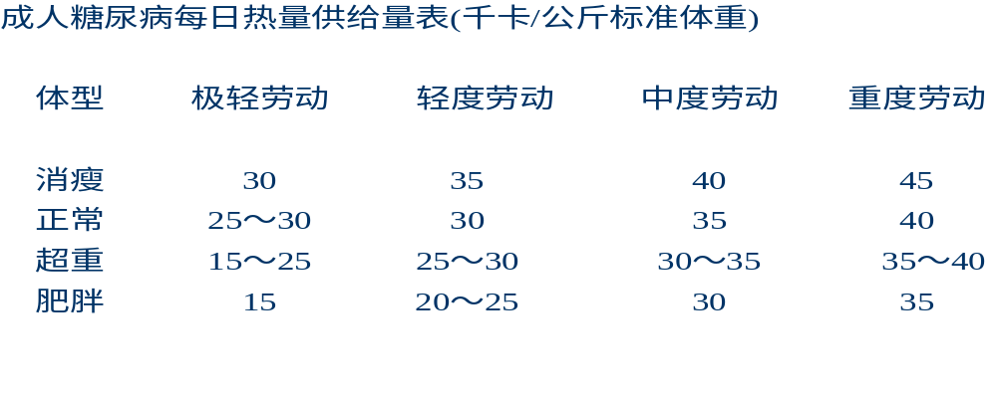
控制总热量，维持理想体重
热量（千卡）=理想体重（公斤）热量标准（千卡/公斤/天）

Slide 43
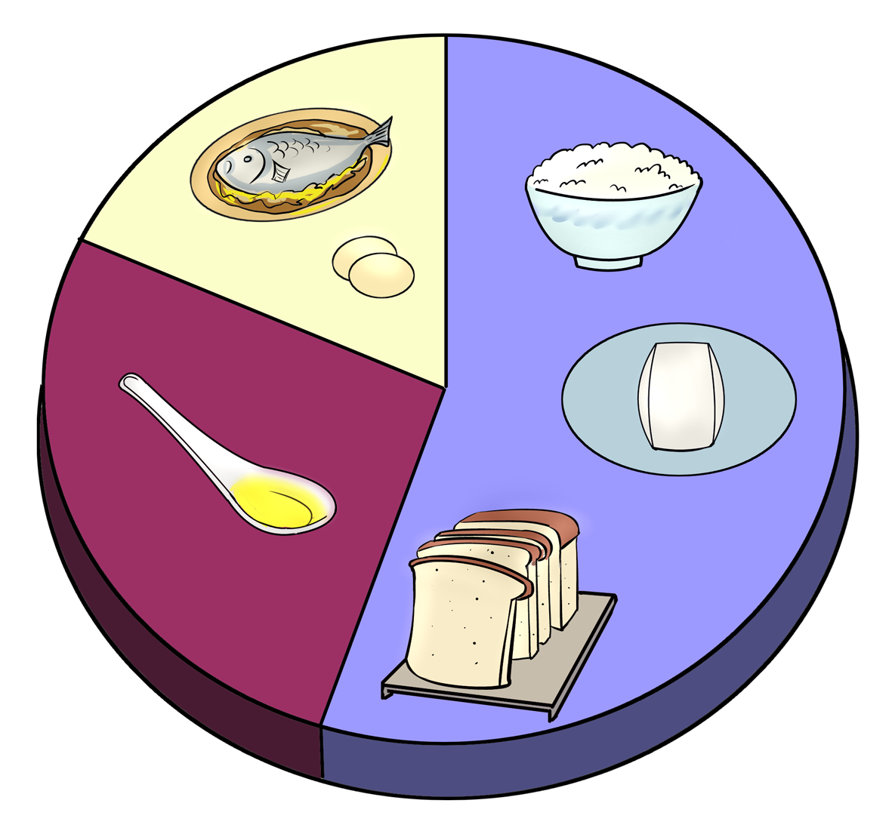
食物多样，营养素搭配合理
蛋白质15～20%
脂肪＜30%
碳水化合物50～60%

Slide 44

食物多样，食物巧分配
以王先生每日总热量1400千卡，16份为例：
记住：同类食物之间可互换，非同类食物间不得互换
1400
千卡
16份
副食
8份
主食
8份
菜果类
1份
肉蛋类
5份
油脂类
2份
谷薯类
8份

Slide 45
糖尿病膳食指南的解读
吃动平衡，合理用药，控制血糖，达到或维持健康体重
主食定量，粗细搭配，全谷物、杂豆类占1/3
多吃蔬菜、水果适量，种类、颜色要多样
常吃鱼禽，蛋类和畜肉适量，限制加工肉类，同时减少肥肉摄入
奶类豆类天天有，零食加餐合理选择
清淡饮食，足量饮水，限制饮酒
定时定量，细嚼慢咽；注意进餐顺序
注重自我管理，定期接受个体化营养指导

Slide 46
吃动平衡，理想体重
解读：
对于糖尿病者来说，饮食和运动同等重要，最终的目的是达到或者维持健康体重。
维持体重的运动：规律运动，以有氧运动为主，每周至少3次，每次不少于20分钟。
糖尿病患者应注意控制腰围，男性腰围不超过90厘米，女性腰围不超过85厘米。

Slide 47
疾病MNT
心血管疾病MNT
糖尿病MNT
慢性肾脏病MNT
高尿酸血症及痛风MNT
......

Slide 48
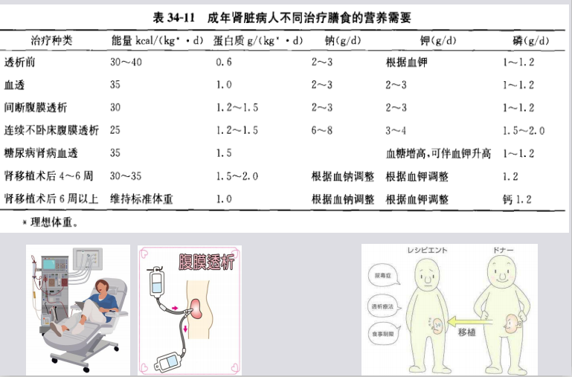
疾病不同阶段的能量和蛋白质需求

Slide 49
疾病MNT
心血管疾病MNT
糖尿病MNT
慢性肾脏病MNT
高尿酸血症及痛风MNT
......

Slide 50
国标
2017年8月1日，国家卫生计生委发布了9项推荐性卫生行业标准
《高尿酸血症与痛风患者膳食指导》是其中之一（标准编号：WS/T560-2017），该项标准自2018年2月1日起施行。

Slide 51
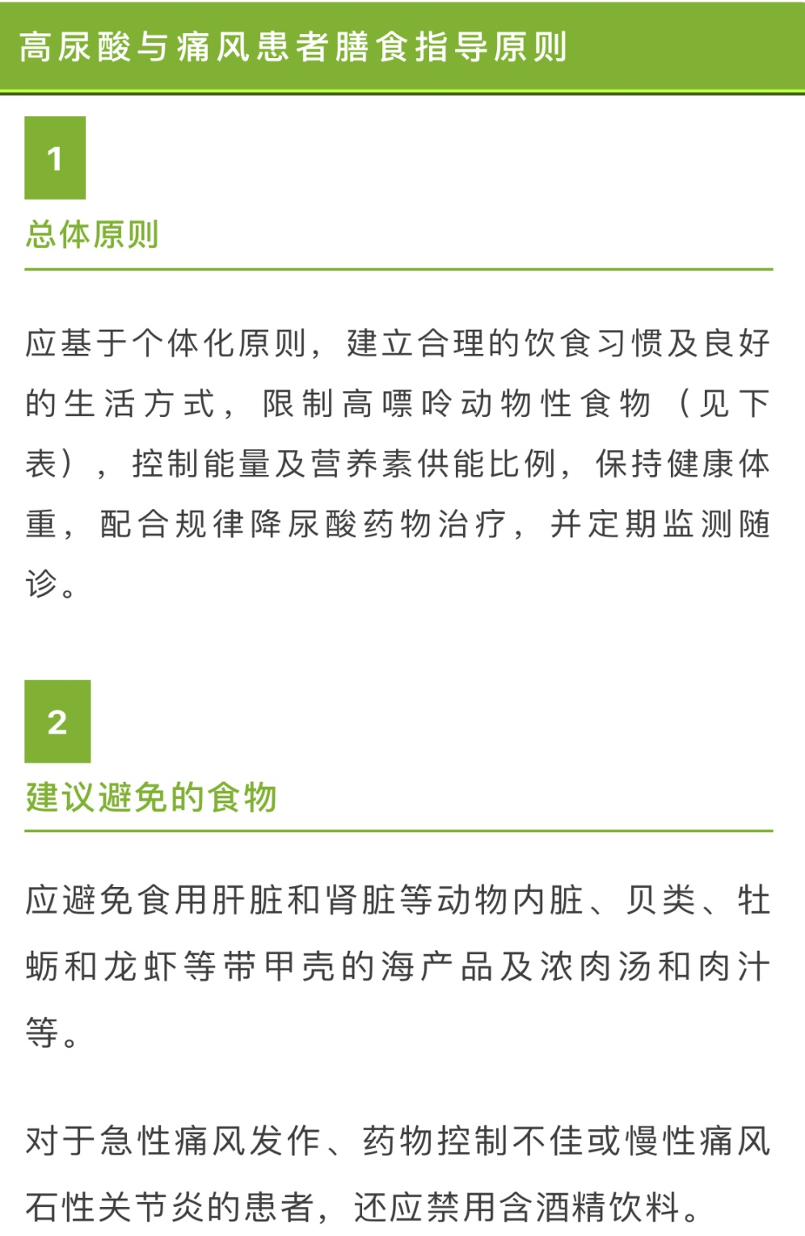
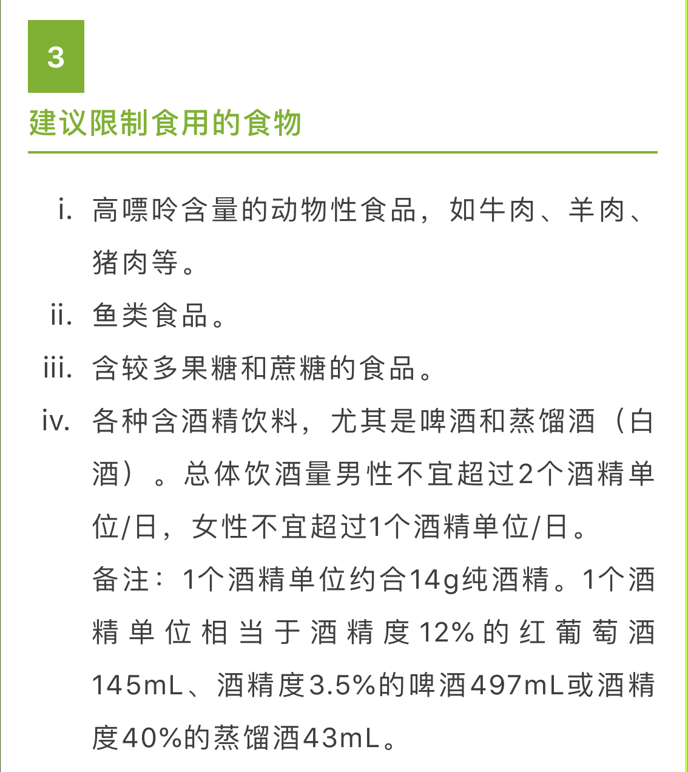
核心推荐

Slide 52
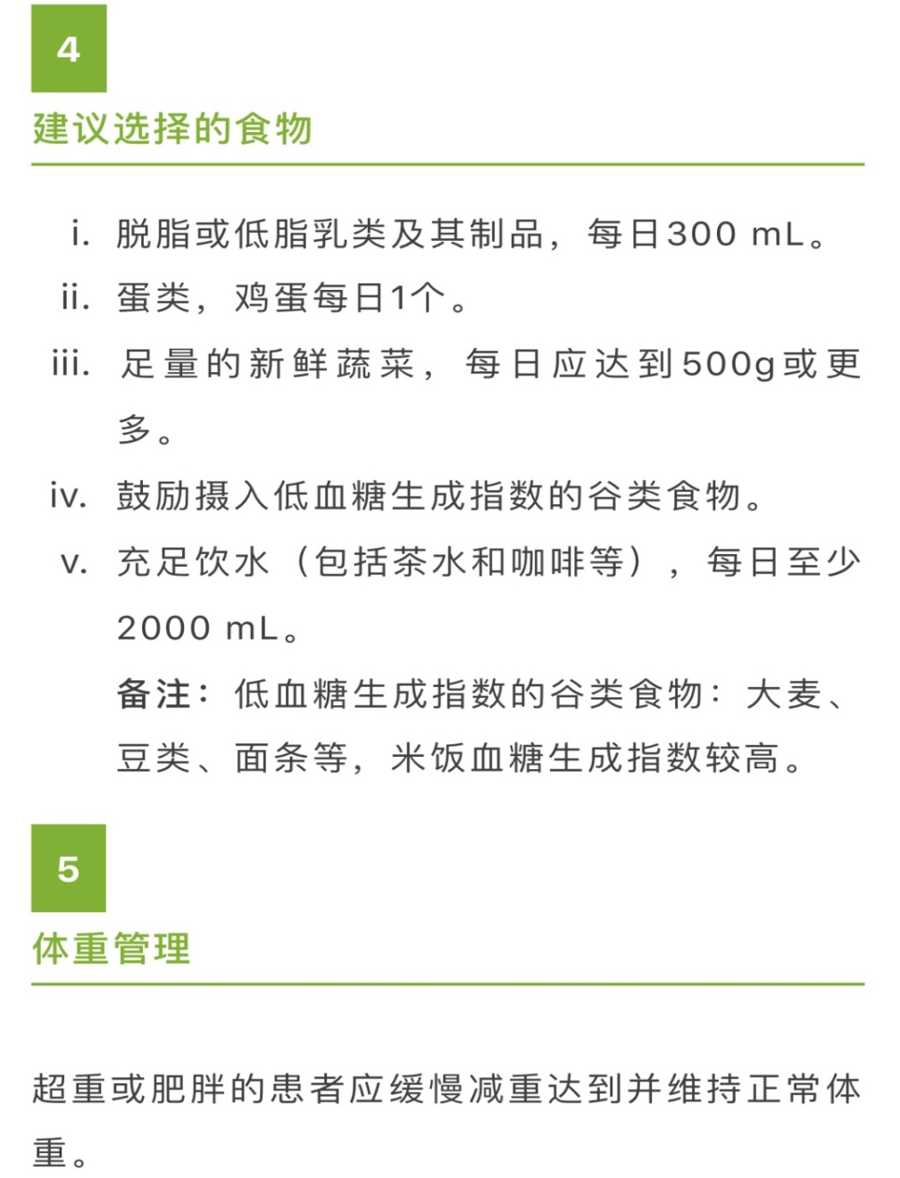
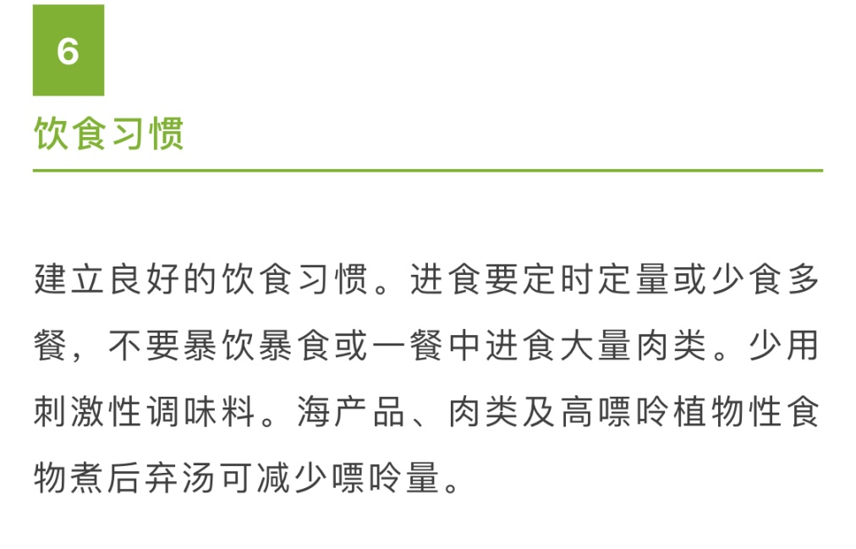
核心推荐

Slide 53
谢谢！

